Slide 1
2021.08.05(加班)~2021.08.06
工作日報
記錄人：葉柏漢
記錄日期：2021.08.06
工作時間：
18:00~19:00
08:30~17:30

Slide 2

本日工作事項
Day work
規劃成本分析(加班)
與總監討論
將溫室結構重量估算系統的表格完成

Slide 3
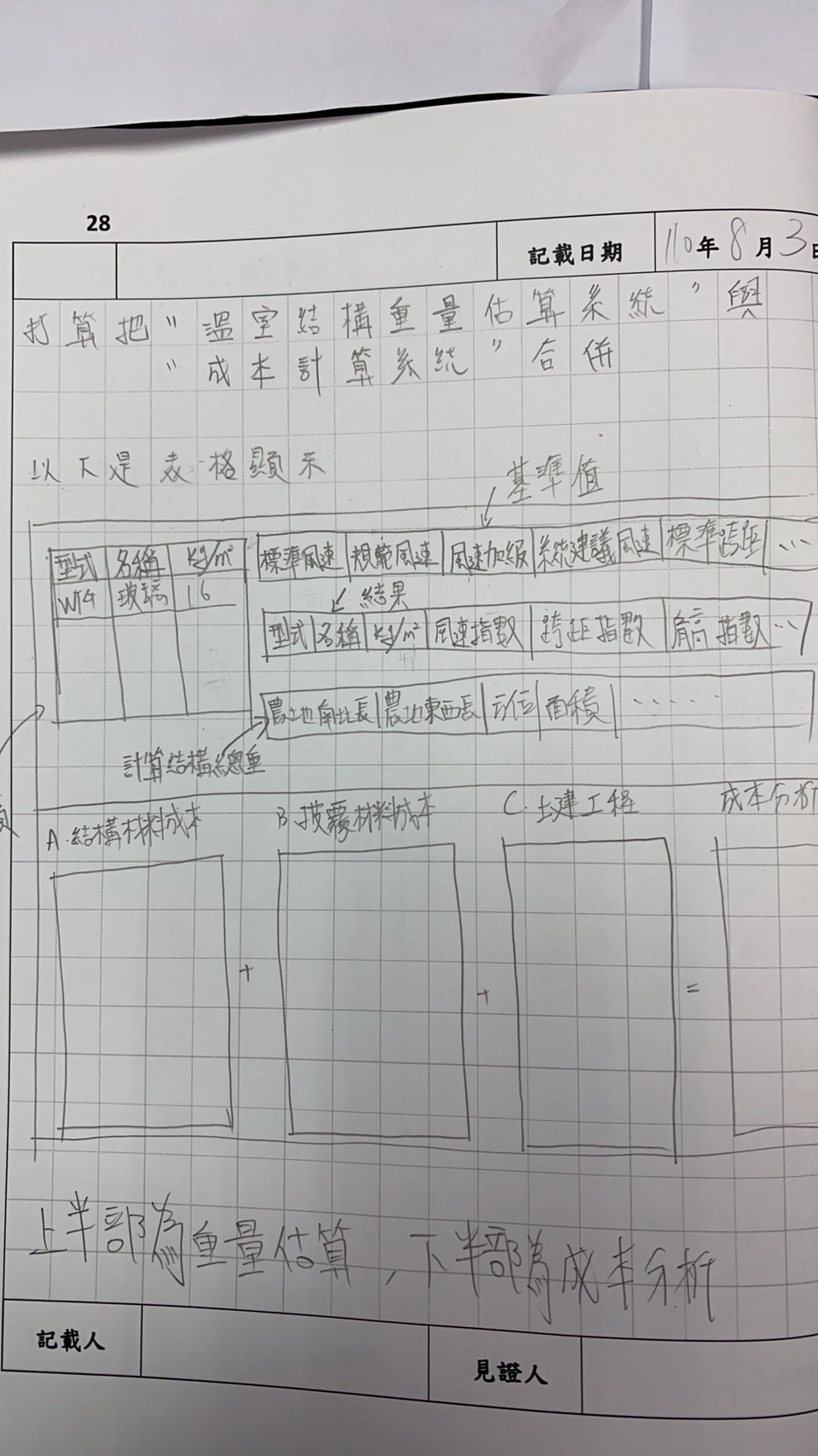
規劃成本分析
Project designing

Slide 4
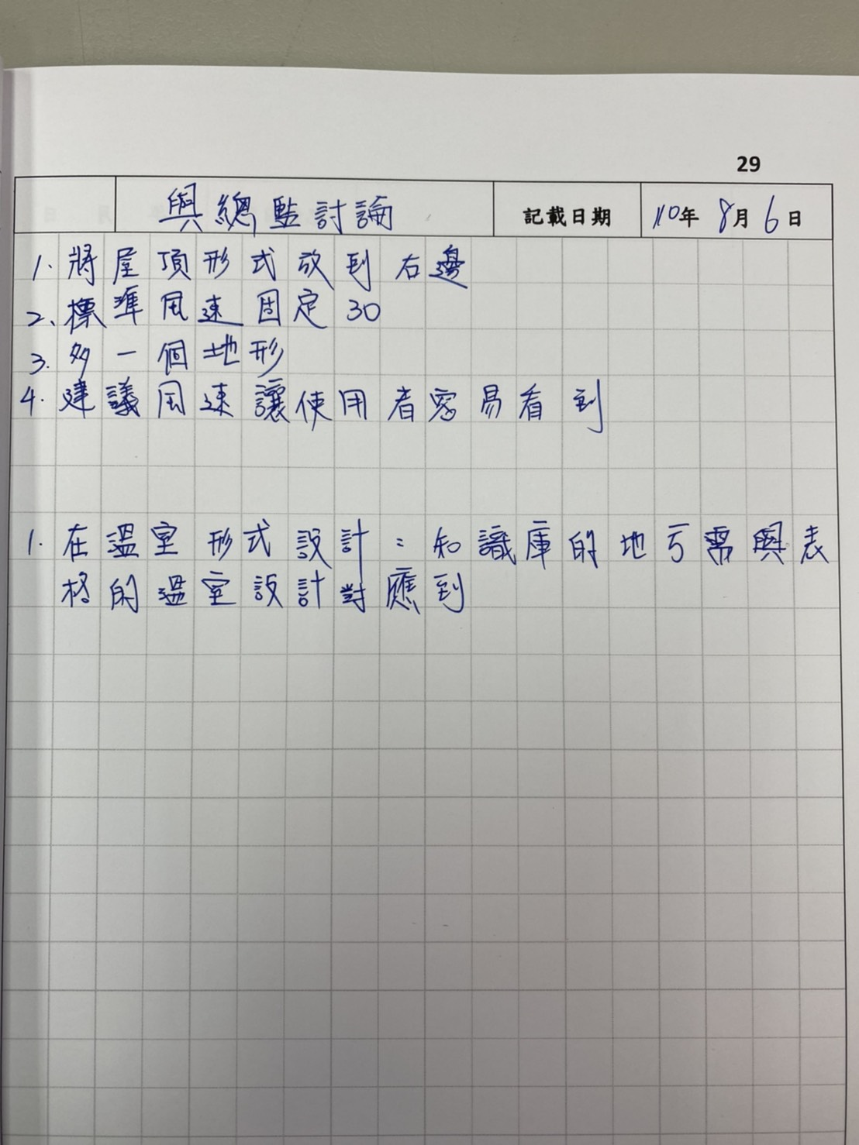
與總監討論
Project designing

Slide 5
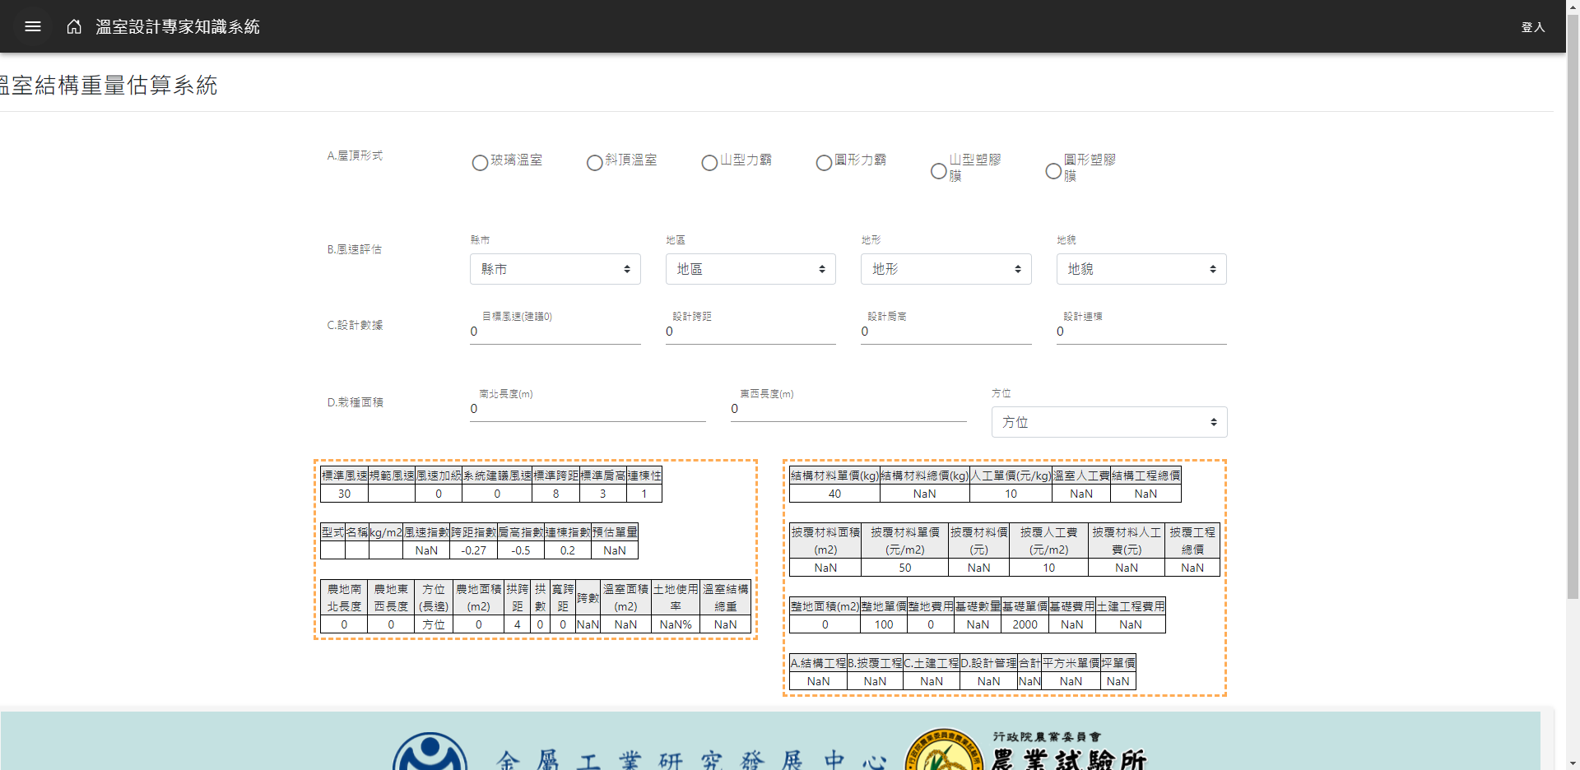
溫室結構重量估算系統
Project designing
已將內容都填入
並暫時拿掉屋頂型式

Slide 6
明日預期規劃
Project planning
修改溫室型式設計
修改估重系統的屋頂型式

Slide 7
謝謝觀看

